Slide 1
CALIS文献传递使用方法
广东石油化工学院图书馆学科服务部
黄利

Slide 2
CALIS文献传递
中国高等教育文献保障系统（China Academic Library & Information System）简称CALIS，是经国务院批准的我国高等教育“211工程”“九五”“十五”总体规划的公共服务体系之一，是我国高校图书馆内最大的文献资源共享体系。
CALIS文献传递系统包含E读学术搜索、CALIS外文期刊网、CALIS高校书刊联合目录和E得门户，CALIS以中外文综合性资源为主，包括外文期刊、中外文学位论文以及古籍，拓片、图书等。读者可通过CALIS馆际互借系统提交申请获取文献全文。
用户注册及文献传递需先经图书馆审核确认。

Slide 3
点击图书馆主页“信息服务”栏目中的“CALIS” 进入广东石油化工学院读者服务平台
Notes:
点击图书馆主页“信息服务”栏目中的“CALIS” 进入CALIS读者服务平台

Slide 4
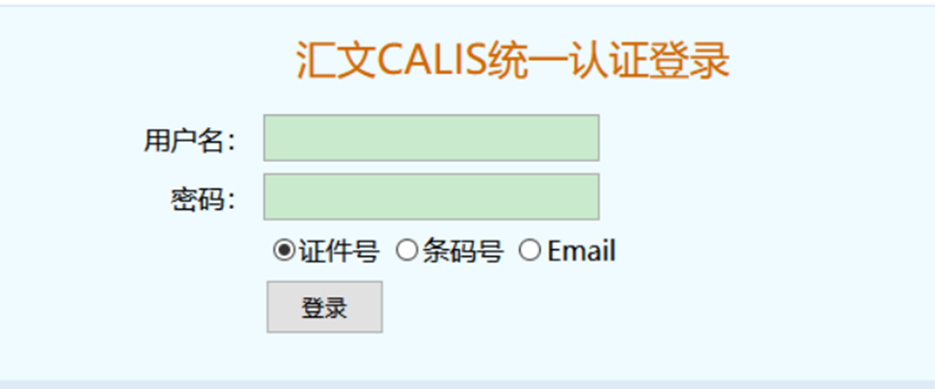
点右上角登录，用户名和密码与“我的图书馆”的账号和密码相同。

Slide 5
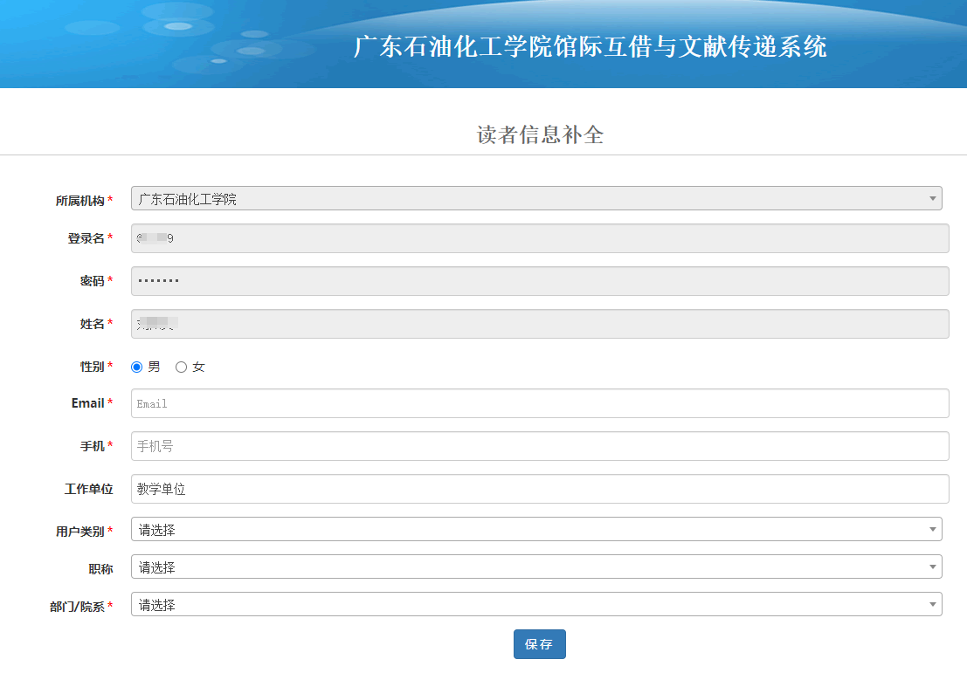
首次登录之后请补全读者信息，请填写真实有效的手机号和E-mail，用户类别中，教职员工请选择教师，学生请选择相应的“专科生、本科生、硕士生”，部门/院系 请下拉选择相应学院，点击保存提交信息。

Slide 6
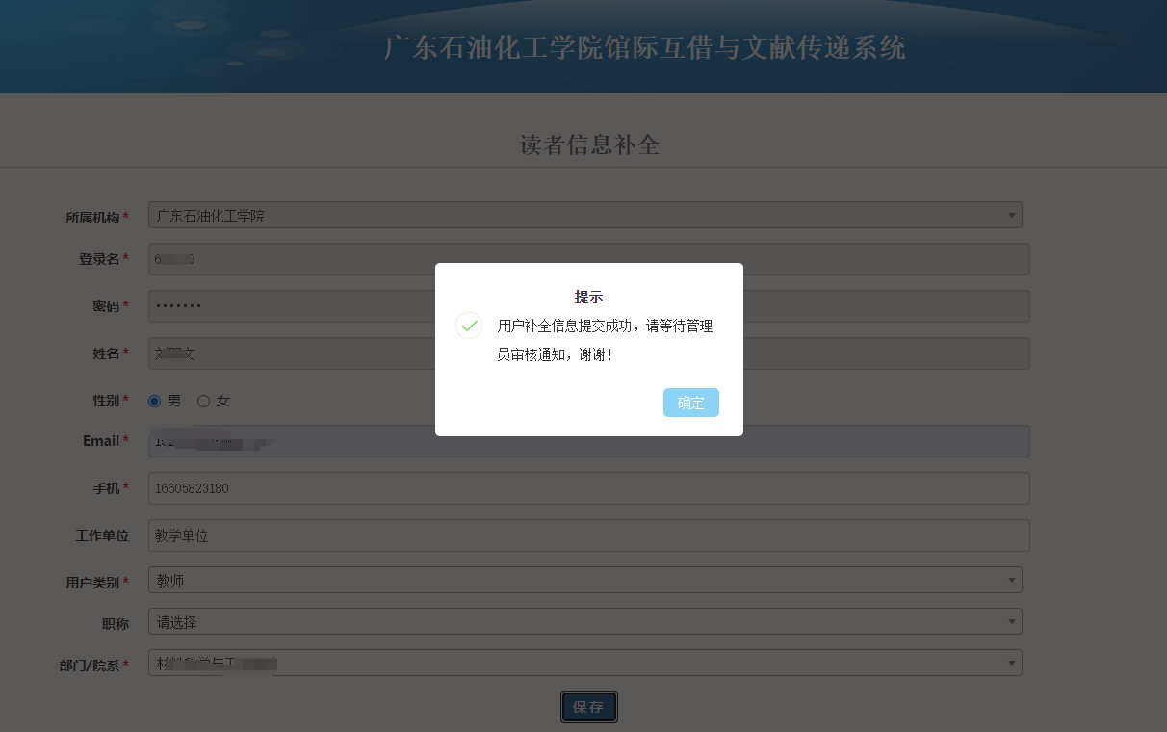

Slide 7
经过本馆管理员确认后,读者在馆际互借与文献传递系统中的“我的消息”栏可以看到用户审核通过通知。

Slide 8
如何进行文献传递申请
登录CALIS广东石油化工学院读者服务平台，选择搜索范围后，进行文献检索。
这里以外文期刊网为例，点击外文期刊，进入搜索界面

Slide 9
在检索框输入检索词，点击查询

Slide 10
浏览检索结果，点击文献传递提交信息

Slide 11
点击发送文献传递申请，即可获取原文文献.

Slide 13
确认信息无误后点击提交，即可邮箱接收文献

Slide 14
e读，e得和联合检索目录操作方法类似，点击进入搜索界面，在检索框输入检索词，点击查询找到自己想要的文章，点击文献传递即可。

Slide 15
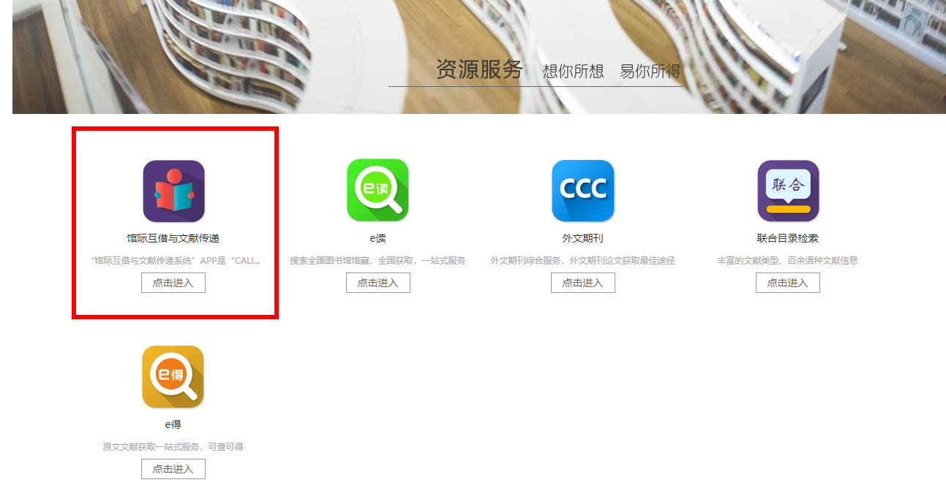
也可以直接点击进入馆际互借及文献传递

Slide 16
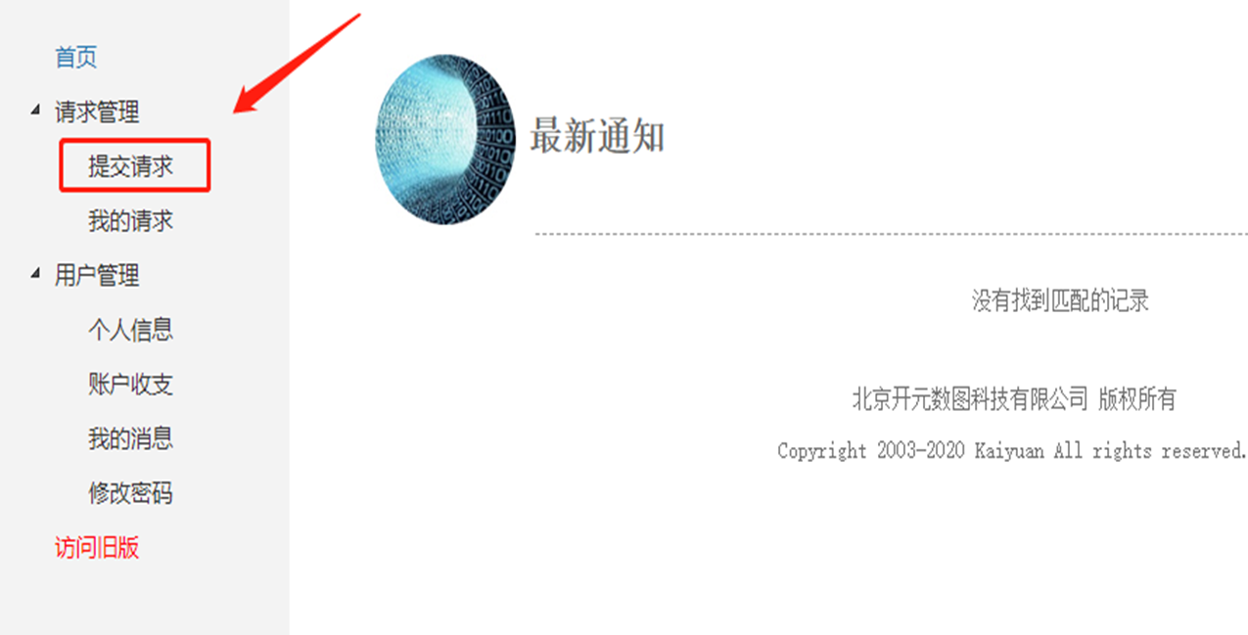
进入后，直接点击提交请求

Slide 17
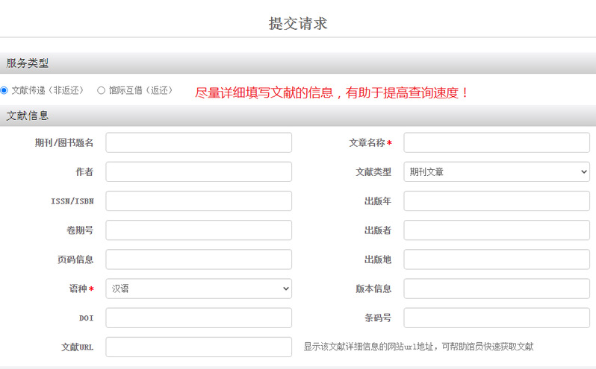
在提交请求的页面，按照要求填写并提交即可。

Slide 18
填写完信息并提交后，就完成所有步骤，剩下的就是等着查收文献了。

Slide 19
谢谢！

